Slide 1
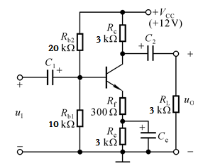
第2章 课外知识拓展
1.放大电路的研究---multisim仿真下列电路
（1）列出所用仪器仪表
（2）静态工作点的测试
（3）放大信号的测试
（4）失真分析
（5）仿真结果分析

Slide 2
2.查阅全国大学生电子设计竞赛题中与三极管应用相关的题。
（1）列出题目名称与性能指标
（2）列出所需仪器设备
（3）学会三极管管脚的判别方法
（4）总结各类三极管的应用
（5）总结三极管工作状态的分析方法
（6）给出三极管失真问题的克服方法

